Slide 1



Universidad Autónoma del estado de México
Informática administrativa
Introducción al software de base
Lia4
AUTOR: PATRICIA DELGADILLO GÓMEZ
Periodo: Febrero 2019

Slide 2
Guión Explicativo
El presente material didáctico esta diseñado como apoyo a la asignatura de Introducción al Software de Base con la finalidad de que el alumno domine la estructura de una computadora digital, viéndola como una jerarquía de niveles de Software, donde cada uno de los cuales realiza una función bien definida, constituyendo parte esencial en su información.

Slide 3
Objetivo de la Asignatura
Proporcionar al alumno conocimientos y herramientas para que sea capaz de identificar el software de cada nivel, que componen una computadora digital.

Slide 4
Secuencia Didáctica
Computadora
Digital
Compiladores
Software de Base
Lenguaje
Ensamblador
Lógica Digital
Lenguaje
Máquina
Micro
programación
Lenguaje
Máquina
Sistema
Operativo

Slide 5
Contenido Temático
Unidad IV. Lenguaje máquina

Slide 6
Objetivo de la Unidad II
Entender el concepto de máquina convencional nivel 2 (comúnmente conocido como lenguaje máquina) para entender conceptos como interrupciones entre otros.

Slide 7
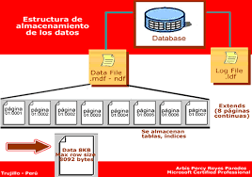
Tamaño de datos en memoria
Las bases de datos generalmente utilizan memoria intermedia de tamaño fijo, con el tamaño en función de la base de datos, por ejemplo, la memoria intermedia de una base de datos SQL Server usa segmentos de 8K de memoria. Todos los segmentos de memoria intermedia constituyen un conjunto para la base de datos que utiliza más o menos cantidad de ésta, con el fin de optimizar su rendimiento frente a las demandas de los otros programas.

Slide 8
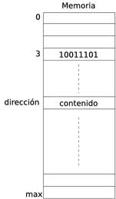
TAMAÑO
Las bases de datos Oracle utilizan un tamaño de bloque entre 2K y 32K, el cual es definido por el administrador cuando se crea la base de datos. En consecuencia, el administrador asigna al menos 50 DB_BLOCK_BUFFERS, los cuales se encuentran en el tamaño de un bloque para crear un conjunto de memorias intermedias.

Slide 9

AWE soluciona una limitación inherente a las aplicaciones de 32 bits: éstas no pueden tener acceso a más de 4 gigabytes (GB) de espacio de direcciones del proceso. (Un puntero de 32 bits no puede mantener una dirección de memoria mayor que 4 GB).
Cantidad de información que la memoria puede almacenar. Viene determinado por el tamaño del bus de direcciones (AB) y del de datos (DB) según la fórmula Capacidad = 2 AB · DB bits. Es decir, la memoria está formada por 2AB posiciones de DB bits cada una de ellas.

Slide 10
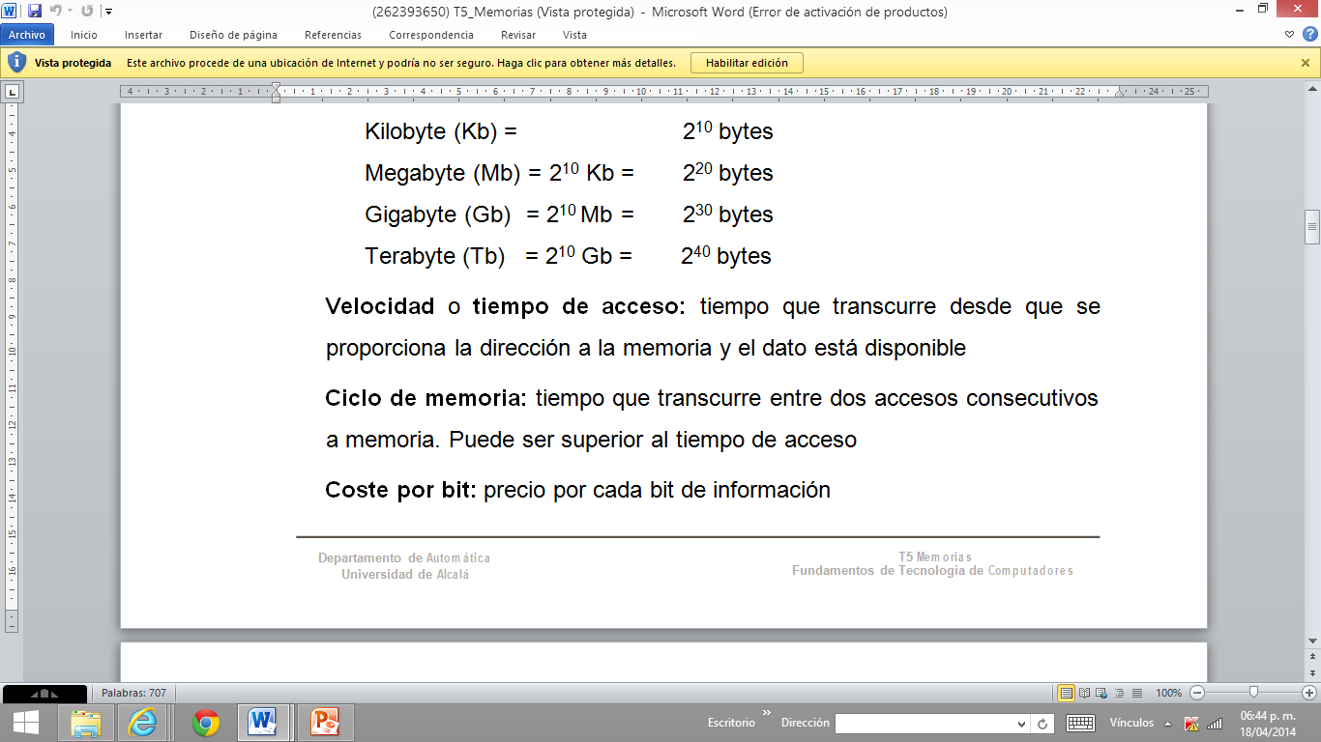
CAPACIDAD
Cantidad de información que puede almacenar un dispositivo.
Medidas más usuales:

Slide 11

ADMINISTRAR LA MEMORIA PARA BASES DE DATOS DE GRAN TAMAÑO
Administrar la memoria para bases de datos de gran tamaño
SQL Server utiliza la API de las Extensiones de ventana de dirección (AWE) para admitir los tamaños de memoria física muy grandes. SQL Server admite hasta un máximo de 64 GB de memoria física en sistemas operativos Microsoft Windows.

Slide 12
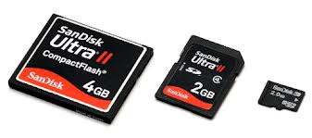
En otras palabras, el grupo de búferes puede administrar dinámicamente memoria AWE asignada para equilibrar el uso de memoria de SQL Server con los requisitos globales del sistema.

Slide 13
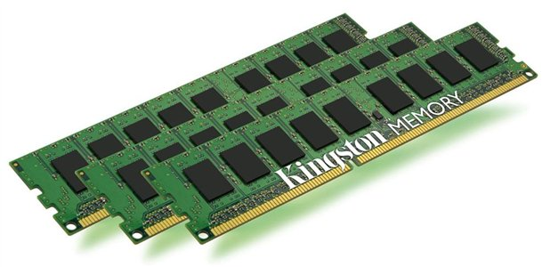
El uso de AWE permite a SQL Server copiar en caché más información, en vez de leerla desde los archivos de paginación del sistema en el disco. A su vez, esto proporciona beneficios de rendimiento con un acceso a datos más rápido y reduce la frecuencia de acceso al disco.

Slide 14
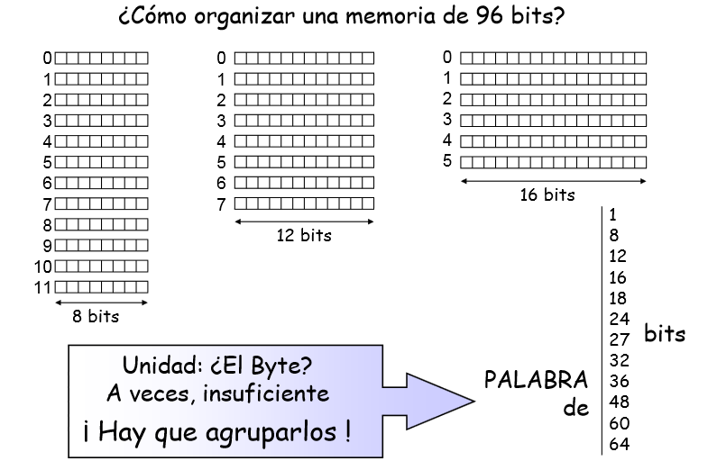

Slide 15

Un byte es capaz de almacenar datos tales como caracteres y valores numéricos pequeños, pero resulta insuficiente para manejar números de cierta magnitud. Por esto, los bytes se agrupan a su vez en palabras. El tamaño de una palabra viene determinado por el ancho de los registros generales de la CPU, por lo que un procesador con registros de 32 bits tiene una palabra de 32 bits. Esto significa que se pueden hacer operaciones (aritméticas, de movimiento, etc.) con datos de hasta 32 bits (en este caso).

Slide 16
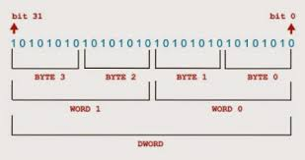
El tamaño de las palabras ha pasado por los 8 y los 16 bits, creando los tipos de datos byte y Word (palabra); años después, cuando se pasó a registros de 32 bits, para mantener los mismos tipos de datos, para referirse a los datos de 32 bits (4 bytes) se creó la doble palabra.

Slide 17
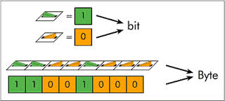
En resumen, desde un punto de vista estricto, la palabra de un ordenador indica el ancho de los registros generales, pero en lenguaje ensamblador, para referirse a los tipos de datos que maneja, suele hablar de bytes (8 bits), palabras (2 bytes), dobles palabras (4 bytes), etc., aunque cada fabricante suele darles nombres distintos a estos tipos de datos.

Slide 18
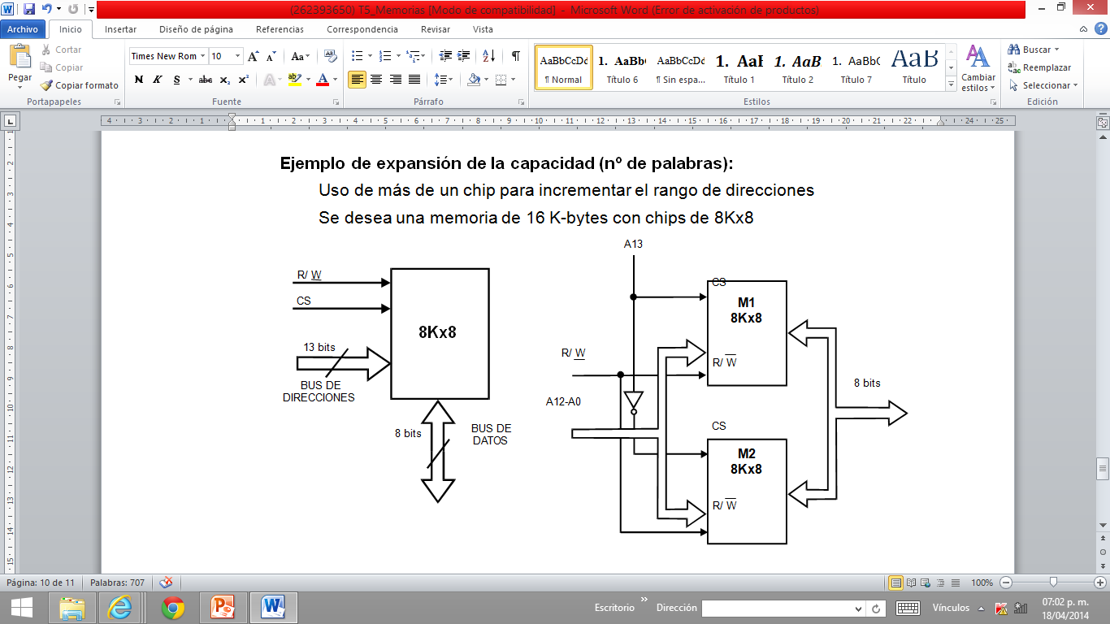

Slide 19
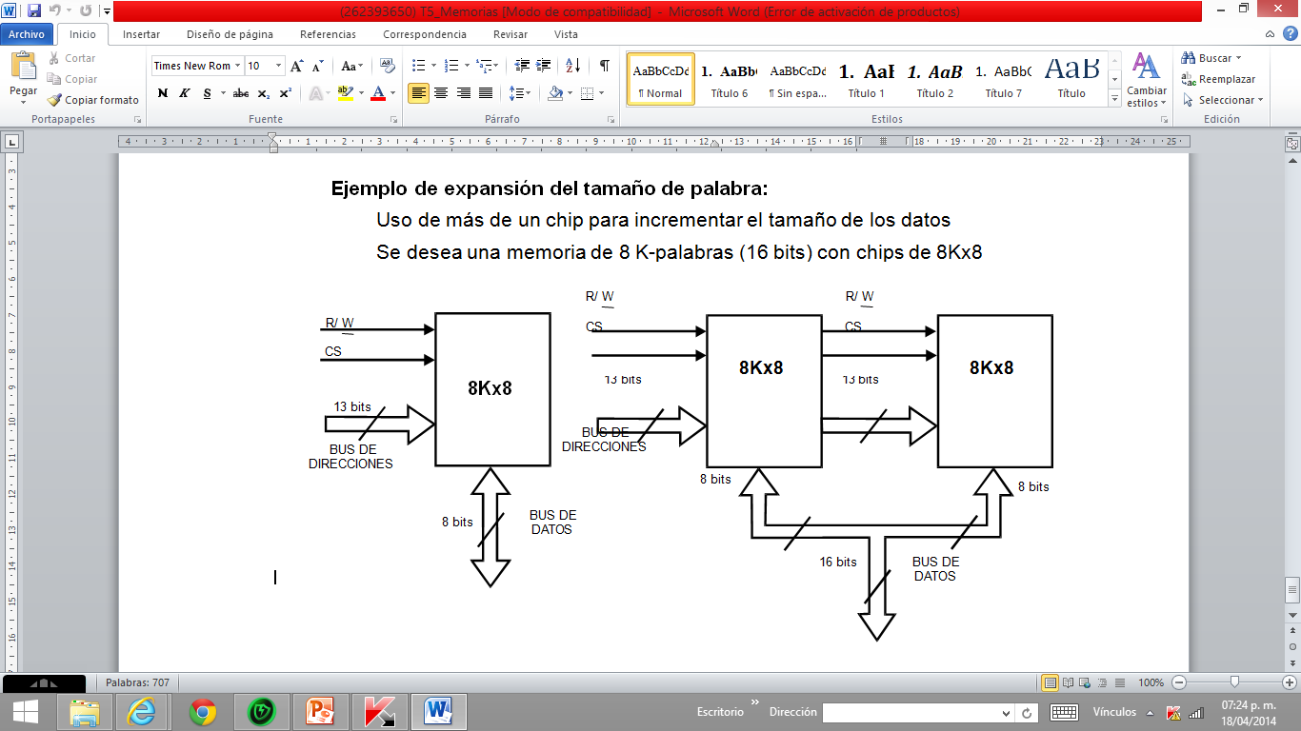

Slide 20
Fases de un ciclo de una instrucción
Un ciclo de instrucción (también llamado ciclo de traer y ejecutar o también llamado ciclo de fetch-and-execute o ciclo de fetch-decode-execute en inglés) es el período de tiempo durante el cual un ordenador lee y procesa una instrucción de lenguaje máquina de su memoria o la secuencia de acciones que la unidad central (CPU) funciona para ejecutar cada instrucción de código de máquina en un programa.

Slide 21
Secuencia de acciones del ciclo de instrucción
Habitualmente son cuatro los eventos o pasos que se llevan a cabo en cada ciclo de instrucción, los cuales son:
Del registro de instrucción, los datos que forman la instrucción son descifrados por la unidad de control.
Pasa la información descifrada como una secuencia de señales de control a las unidades de función relevantes de la cpu para realizar las acciones requeridas por la instrucción como la lectura de valores de registros.

Slide 22
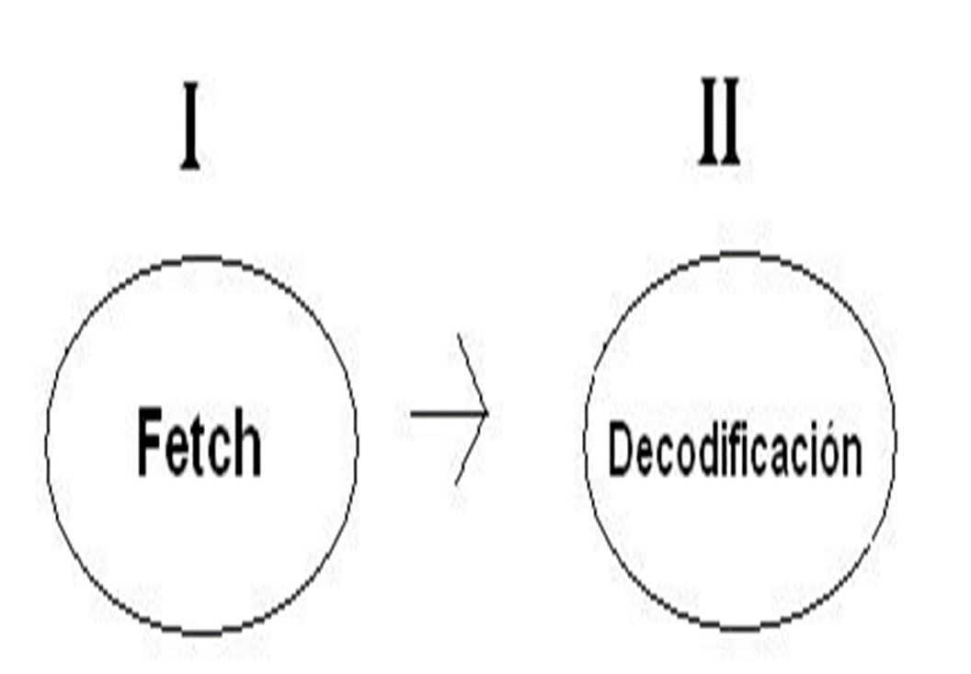
Ciclo de una instrucción

Slide 23
Los valores de registro pasan a la Unidad Aritmética lógica (ALU) para añadirlos juntos y escribiendo el resultado de vuelta al registro. Una señal de condición es enviada de regreso a la unidad de control por ALU si está implicado.

Slide 24
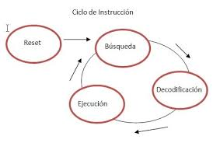
El resultado generado por la operación es almacenado en la memoria principal, o enviado a un dispositivo de salida. Basado en la regeneración de condición del ALU, la PC es incrementada para dirigir la siguiente instrucción o para actualizar a diferentes direcciones de donde será traída la siguiente instrucción. El ciclo entonces es repetido.

Slide 25
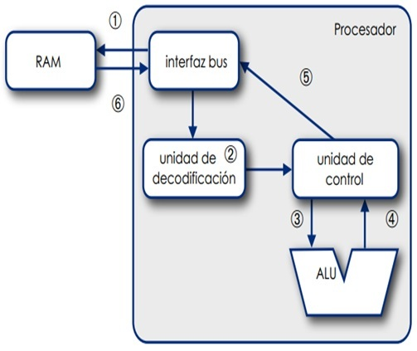

Slide 26

Principales instrucciones con tipo de direccionamiento
Un modo de direccionamiento especifica la forma de calcular la dirección de memoria efectiva de un operando mediante el uso de la información contenida en registros y/o constantes, contenida dentro de una instrucción de la máquina o en otra parte.

Slide 27
Modos de direccionamiento
Son las diferentes maneras de especificar en informática un operando dentro de una instrucción en lenguaje ensamblador.
Un modo de direccionamiento especifica la forma de calcular la dirección de memoria efectiva de un operando mediante el uso de la información contenida en registros y / o constantes, contenida dentro de una instrucción de la máquina o en otra parte.

Slide 28
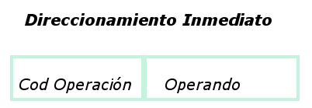
INMEDIATO
En este modo el operando es especificado en la instrucción misma.
Es una instrucción de modo inmediato tiene un campo de operando en vez de un campo de dirección.
EJEMPLO: MOV A,#17H

Slide 29
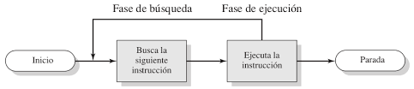
El campo del operando contiene el operando actual que se debe utilizar en conjunto con la operación especificada en la instrucción. Las instrucciones de modo inmediato son útiles para inicializar los registros en un valor constante.
Cuando el campo de dirección especifica un registro del procesador, la instrucción se dice que está en el modo de registro.

Slide 30
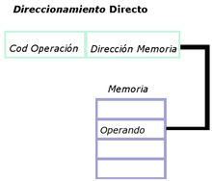
DIRECTO
El campo de operando en la instrucción contiene la dirección en memoria donde se encuentra el operando.
En este modo la dirección efectiva es igual a la parte de dirección de la instrucción. El operando reside en la memoria y su dirección es dada directamente por el campo de dirección de la instrucción.

Slide 31
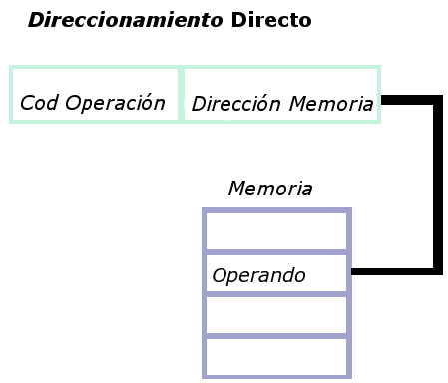
En una instrucción de tipo ramificación el campo de dirección especifica la dirección de la rama actual.
EJEMPLO: MOV A,17H

Slide 32
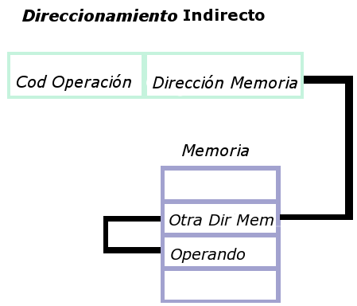
INDIRECTO
El campo de operando contiene una dirección de memoria, en la que se encuentra la dirección efectiva del operando.
Ejemplo: MOV A,@17H

Slide 33
Transferencia de datos
Copian datos de un origen a un destino, sin modificar el origen y normalmente sin afectar a los flags o indicadores de condición. Pueden transferir palabras, fracciones de palabras (bytes, media palabra) o bloques completos de n bytes o palabras.

Slide 34
EJEMPLOS
MOVE: copia el contenido de un registro(o memoria) a otro.
STORE: copia el contenido de un registro a memoria.
LOAD: copia el contenido de una posición de memoria a un registro.
MOVE BLOCK: copia un bloque de datos de una posición de memoria a otra.
MOVE MULTIPLE: copia del origen en varias posiciones de memoria.

Slide 35
Instrucciones aritméticas
Son efectuadas por la ALU y suelen cambiar los flags o indicadores de condición.
más frecuentes
add: Suma.
subtract: Resta.
multiply: multiplica.
divide: divide.
absolute: valor absoluto.

Slide 36
Instrucciones de comparación
Suelen preceder a una instrucción de bifurcación condicional y modifican los flags. No hay que pensar que las instrucciones de salto condicional dependen de este repertorio, ya que lo único que hace el salto condicional es consultar los flags y salta si precede, pero no depende de ninguna instrucción de comparación. (de hecho cualquier operación aritmética realizada anteriormente a un salto condicional puede provocar que este "salte").

Slide 37
EJEMPLOS
COMPARE: Resta los dos operandos, pero no almacena el resultado, solo modifica los flags.
TEST: compara un cierto valor especificado con el 0.

Slide 38
Instrucciones lógicas
Realizan operaciones booleanas "bit a bit" entre dos operandos. Como las aritméticas también modifican los flags.
ejemplos
and: el "y" lógico.
or: el "o inclusivo" lógico.
xor: el "o exclusivo" lógico.
not: la negación lógica. (complemento a 1, no confundir con el cambio de signo "negate" que es el complemento a 2)

Slide 39
Instrucciones de Desplazamiento
Pueden ser aritmético o lógico y pueden incluir o no rotaciones. Pueden ser de izquierda a derecha.
más frecuentes:
shift: desplazamiento aritmético o lógico.
rotate: rotación con o sin acarreo.

Slide 40
Formatos de instrucciones
Representación en binario
Código de operación
Dirección de operando
Dirección del resultado
Dirección del resultado
Dirección de la siguiente instrucción
Tipos de representación de operandos

Slide 41
Conclusiones
El desarrollo del material didáctico tiene como finalidad de comprender el concepto de máquina convencional nivel 2 (comúnmente conocido como lenguaje máquina) para entender conceptos como tamaño de datos en memoria, así como las principales instrucciones con tipo de datos de direccionamiento.

Slide 42
bibliografía
Andrew S. Tanenbaum. (2003). Organización de computadoras: un enfoque estructurado. México. Prentice Hall Hispanoamericana.
http://www.sites.upiicsa.ipn.mx/polilibros/portal/Polilibros/P_terminados/EValSistComp/polilibro/capitulos/unidad_1/1_2/1_2_1_3.html.

